Slide 1
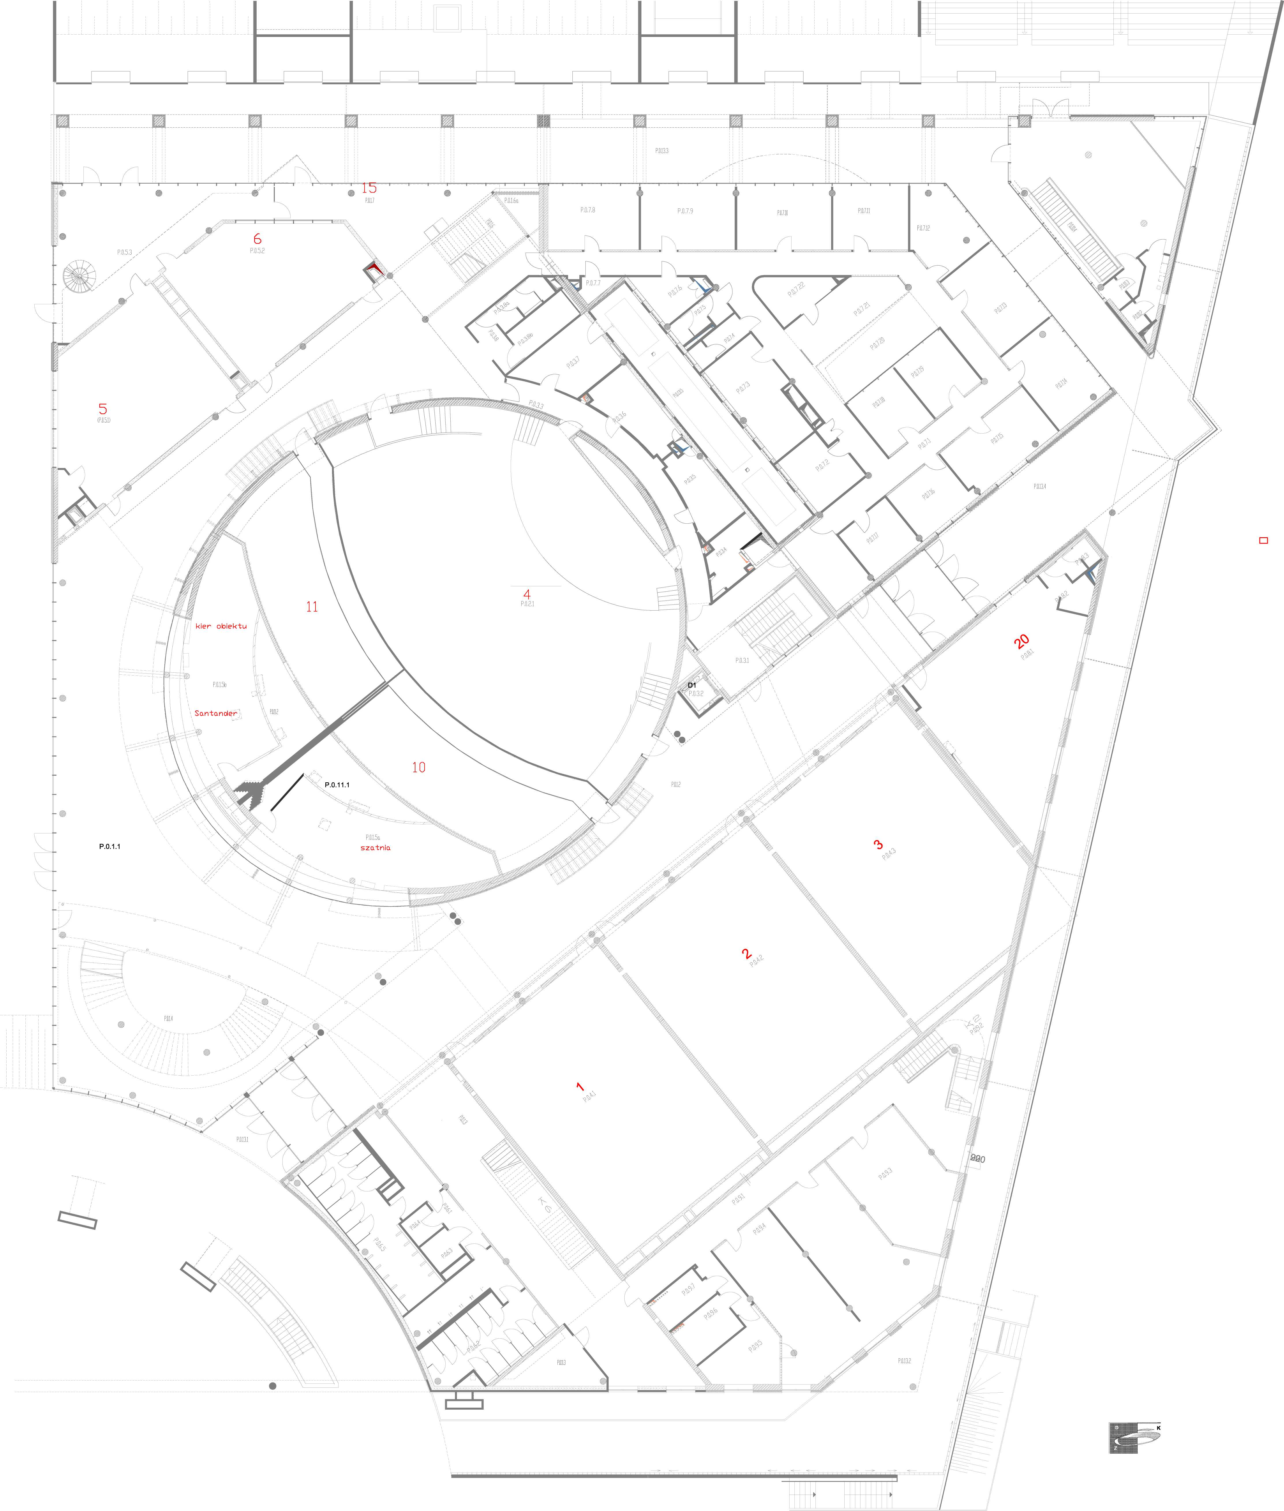
Dzień Języków i Komunikacji 05.12.2024 9:45 – 13:15
Wydawn.
A23A.053 WYKŁADY
Stoisko3
A23A.023 EMI
Stoisko2
Stoisko1
A23A.126 KONKURSY
A23A.128 KONKURSY
z.E5-TAVIENIE F¹ DMIE
Scrabble
Stoisko6
Stoisko5
Stoisko4
Sala CW2
Gra terenowa
Wydawnictwa
< gg6jkaizq.q. j
1:150

